Slide 1



Autonomní Vozidla
Technologické Adopční Modely (TAM)
Ing. Richard Novak, Ph.D.
Mgr. Ing. Tomáš Sigmund, Ph.D.
a kolektiv studentů Prague Data Ethics Lab

Slide 2

Agenda
Úvod - ŠKODA a LAB spolupráce: Výzkumné oblasti AV vs AI etika
TAM - výzkumný model adopce AI technologie (AV)
Shrnutí - diskuse

Slide 3
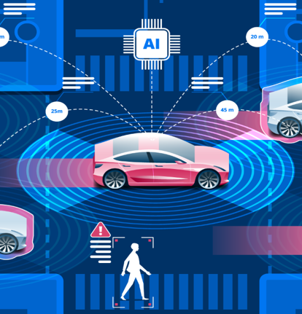
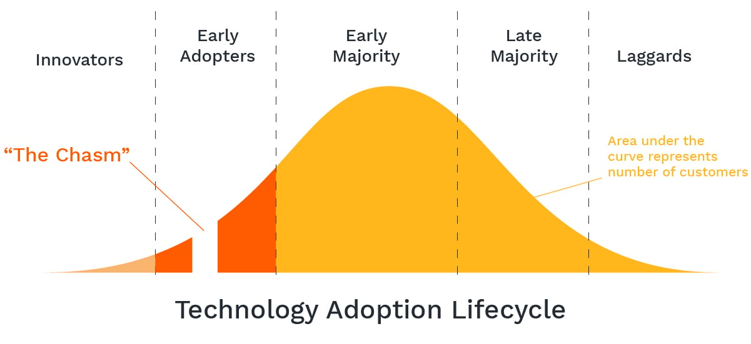


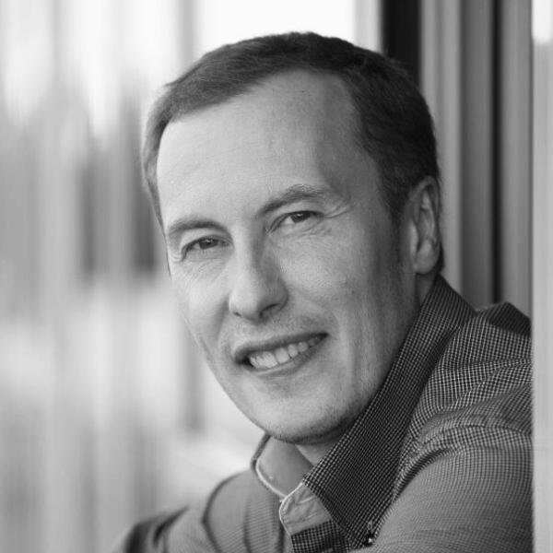
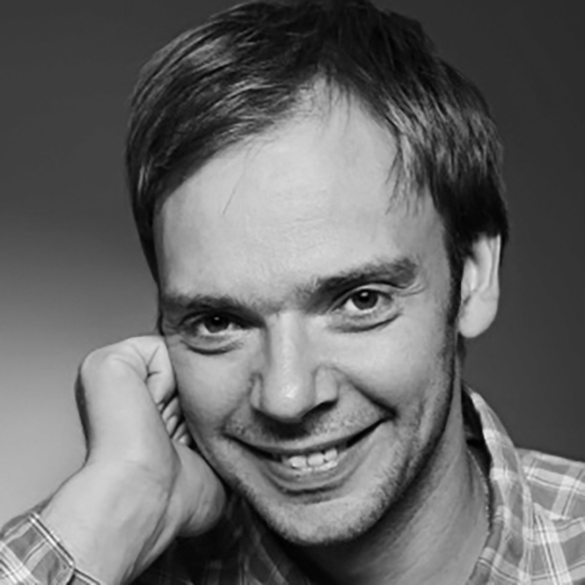


Spolupráce ŠKODA AUTO x Prague Data Ethics Lab
ALL
2022/23
2023/24
2024/25
AV vs AI ethics
Autonomní vozidla a Technologický kontext
TAM
Technologické Adopční Modely AI
Uživatelský výzkum AV
Data & HMI
Sběr a využití dat z AV
LLM jako DSS pro ovládání AV
R.A.Novak
T.Sigmund
Jiří Korčák
David Pavlů

Slide 4
Představení AV
R

Slide 5
Co je AV? - úrovně automatizace
R
SOA: Society of Automotive Engineers specifies 6 levels of automation where Level 3-5 = term Autonomous Vehicles
Level of Vehicle Automation | Decription of Level
0 | No automation at all
1 | Driver assistance —assists with a specific task, like steering or acceleration, deceleration
2 | Partial automation— performs tasks, such as steering, parking, acceleration but the human monitors and is fully responsible
3 | Conditional automation—the system manages all driving tasks and monitors the driving environment, and the human intervenes only when the system requires assistance
4 | High automation—the system drives and monitors in certain environments and conditions without a human response and is considered fully autonomous in many driving scenarios, and the system performs even if a human driver does not respond appropriately to a request for intervention.
5 | Full automation—the system does everything a human driver could do under all conditions, matching or exceeding a human’s capabilities in every driving scenario.

Slide 6


AV: Benefity vs Rizika
R
ekonomické přínosy (agregovaný ukazatel...)
snížení dopravních nehod a zlepšení zdraví
efektivita dopravy a snížení počtu vozidel
vyšší osobní mobilita, podpora trhu služeb
úspora času, práce i odpočinek ve vozidle
snížení znečištění a dopadu na životní prostředí
snížení spotřeby parkovacích míst ve městech
vyšší využití vozidlového parku (utilizace)
omezení lidské autonomie a svobody
etické problémy a rozhodování při nevyhnutelných nehodách (Trolley problem)
nejasná odpovědnost za dopravní nehody
přechodná fáze pro současnou spolupráci AV a lidských řidičů
rozrůstání městských oblastí jako AV parkoviště
změna trhu práce a tlak na chování lidí
časem zákaz řízení vozidel lidmi

Slide 7
TAM výzkum

Slide 8
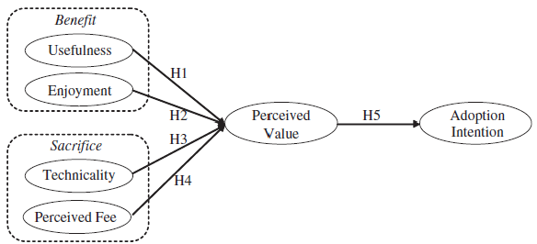
Úvod
R
Téma studie:
přijetí AI v autonomních vozidlech (AV)
Model přijetí založený na hodnotě:
Value Adoption Model (VAM)
Zvážit komponenty specifické pro AI:
lidská autonomie vs automatizace
transparentnost AI vs důvěra a kompatibilita uživatelů
Figure: VAM Model, (2007), Kim et. al.

Slide 9

Motivace výzkumu
R
růst komerčně využitelných technologií AI
růst využití umělé inteligence v každodenním životě (např. autonomní vozidla, generativní modely AI)
konflikt lidská touhy po autonomii vs. strojová automatizace
důraz na odpovědné AI, transparentnost a důvěru
Pomalejší akceptace AV než původní očekávání a snaha
najít faktory, které rozhodují o adopci AI-AV

Slide 10
Problémy autonomních systémů na příkladu AV
R
transparentnost, vysvětlitelnost a předpověditelnost
  (Budu jezdit autem, u kterého nebudu vědět proč a jak se zachová?)
spolehlivost (zdrojová data, modely učení, anomálie rozhodování)
důvěra (Bude se AV chovat podle mých očekávání?)
soukromí (Kdo se dozví, kam jedu, jakým autem, jakou cestou, …)
odpovědnost (Kdo bude odpovědný za škodu?)
úpadek schopností lidí závislost na technologiích
  (Co když autonomní vozidlo nebude fungovat?)
ztráta zážitku z provádění činnosti (ztráta radosti z řízení)
ztráta práce (řidiči na trhu práce)

Slide 11

Cíl výzkumu
T
zkoumání vlivu transparentnosti, autonomie a důvěry na přijetí AI
využití AV jako modelu pro studium přijetí technologie AI omezující lidskou autonomii
porovnání s předchozími modely VAM

Slide 12
Teoretické pozadí
T
Model založený na hodnotě VAM (Kim et al., 2007)
klíčové prvky: užitečnost, potěšení, vnímané náklady, technická stránka
účel: pochopit rozhodování a motivace spotřebitelů při koupi autonomních vozidel
Další modely přijetí: TAM, UTAUT-2, VAM
význam těchto modelů pro adopci AV a AI
integrace psychologie, sociologie a technologie pro pochopení chování uživatelů

Slide 13
Klíčové konstrukty modelu VAM
T
Užitečnost (Usefulness) (pozitivní vliv)
celková hodnota, kterou uživatel získává používáním technologie
Radost (Enjoyment) (pozitivní vliv)
míra, do jaké je aktivita používání produktu považována za příjemnou sama o sobě
Vnímané náklady (Perceived Fee) (negativní vliv)
vnitřní pochopení objektivní prodejní ceny produktu/služby
Techničnost (Technicality) (negativní vliv)
jak snadno se bude technologie používat

Slide 14
Konstrukce specifické pro AI
T
Důvěra v automatizaci (User’s Trust in Automation)
Přesvědčení uživatele o spolehlivosti a předvídatelnosti systému?
Transparentnost AI (Transparency of AI)
Poskytování informací o vnitřních procesech systému?
Kompatibilita (Compatibility of User-AI)
Jak dobře technologie odpovídá hodnotám a chování uživatelů?
Autonomie člověka (Human Autonomy)
Jaká je rovnováha mezi autonomií uživatelů a automatizací?

Slide 15
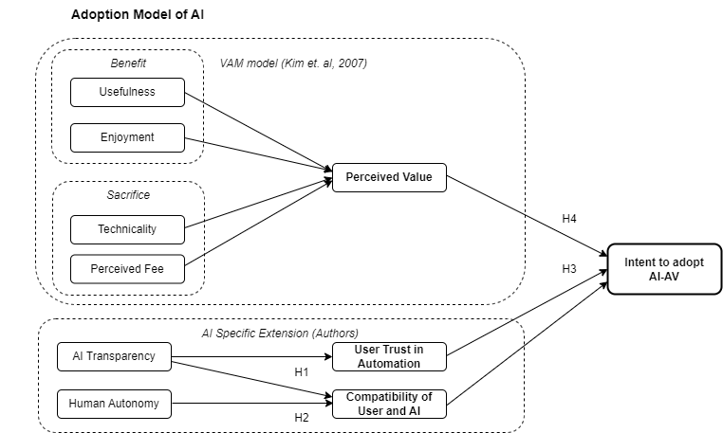
Náš výzkumný model - rozšíření AI-VAM
T
Původní komponenty VAM:
užitečnost, požitek, poplatky a technická stránka
Nové komponenty specifické pro AI:
důvěra v automatizaci - transparentnost UI - kompatibilita UI s lidskou autonomií
Vysvětlení akceptace AI na příkladě AV:
AV představují jedinečný případ pro přijetí uživateli
důležitost důvěry, transparentnosti a kompatibility

Slide 16
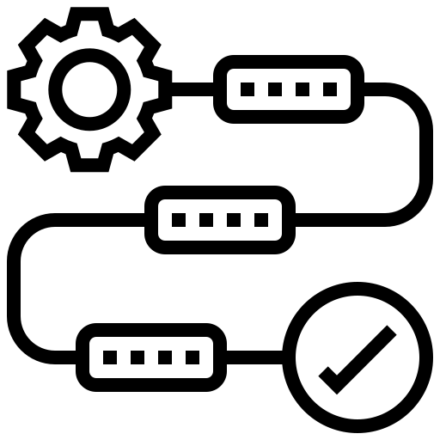
Metodika
T
návrh průzkumu založený na modelech VAM a TAM
pětibodová Likertova škála pro odpovědi
fokusní skupiny: studenti Vysoké školy ekonomické v Praze a následně větší vzorek z Indie (276 respondentů)

Slide 17
T
Analýza dat
Výsledky
Exploratory Data Analysis (EDA)
PLS-SEM (Partial Least Squares Structural Equation Modelling)
bootstrapping pro řešení malé velikosti vzorku
odstranění nevýznamných otázek
koeficient determinace (R2) = 46,8 % (vyšší než původní VAM 35,9 %)
silný vliv transparentnosti UI na důvěru a kompatibilitu
signifikantní vliv důvěry a kompatibility na záměr přijmout AV

Slide 18
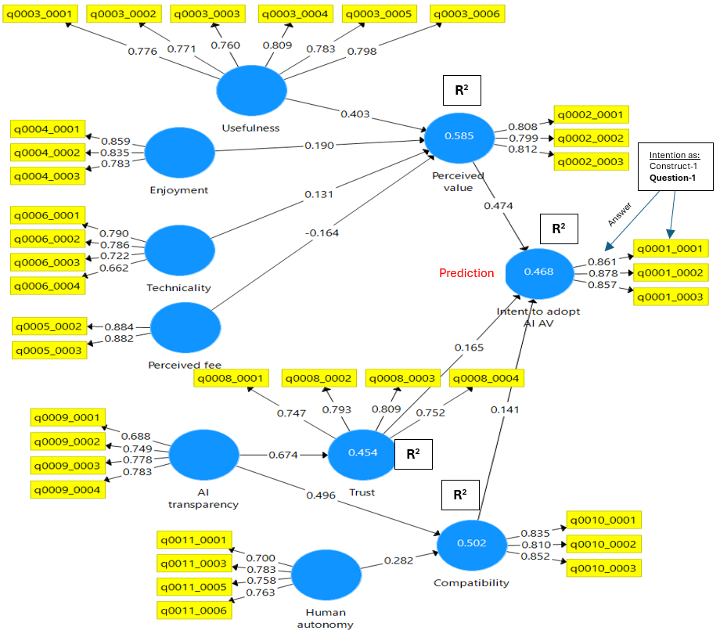
Model with results
T

Slide 19

Závěr a budoucí výzkum
R
Rozšířený model AI-VAM poskytuje lepší vysvětlení pro přijetí AI (případ AV) .
Důležitost transparentnosti, důvěry, autonomie a kompatibility při přijímání AI.
Člověk a jeho “pocit” z “hodnot” a spolupráce se strojem (AI Alignment & HMI) bude rozhodující pro akceptaci nových AI technologií.
Provádíme další výzkum ve větším AI-HMI kontextu a na různých zákaznických skupinách

Slide 20
Diskuse
Ing. Richard A. Novak, Ph.D.
Mgr. Ing. Tomáš Sigmund, Ph.D.
a kolektiv studentů Prague Data Ethics Lab

